Slide 1



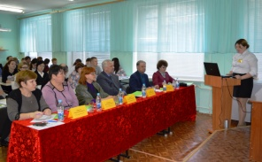
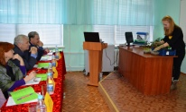
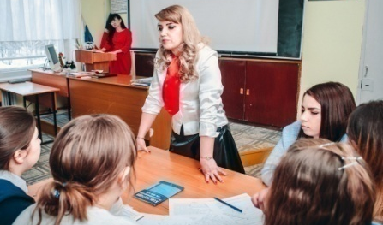
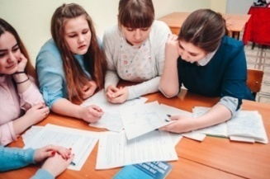
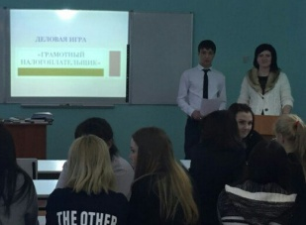
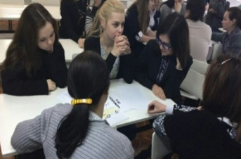
ГАПОУ «Бугульминский аграрный колледж»
Ф О Р Д З О Н
В этом выпуске:
V научно–практическая коференция студентов колледжа
“Молодость, творчество, современность”.
Студенческая газета
выпуск №3, март 2017 года
>
новости колледжа
V научно–практическая коференция студентов колледжа
“Молодость, творчество, современность”
Месяц предметно-цикловой комиссии «Экономика и бухгалтерский учет, «Технология продукции общественного питания»
В соответствии с планом колледжа на 2016-2017
учебный год, в рамках реализации
Государственной программы
«Развитие образования и науки Республики
Татарстан на 2014 – 2020 годы», была организована и проведена V научно – практическая коференция студентов колледжа “Молодость, творчество, современность”.
Цель конференции: поддержка талантливой молодёжи, развитие интеллектуально – творческого потенциала личности обучающегося путём формирования навыков исследовательской деятельности.
За качественную подготовку и результативное
участие в научно-практической конференции были
отмечены следующие студенты и руководитли:
Гайфуллина Алия, группа ЭСХ-107 (руководитель
Фомичёва А.В.) Борисова Элина, группа ЭСХ-305 (руководитель Шипилова Е.С.)
Вышеназванные студенты примут участие в XVIII Республиканской научно – практической конференции студентов профессиональных образовательных организаций Республики Татарстан «Молодость, творчество, современность»
>
Встреча с
интересным человеком
>
>
Кружковая
работа
>
Мисс
Весна-2017
>
Весенняя капель
>
Юбилей
Месяц предметно-цикловой комиссии
«Экономика и бухгалтерский учет», «Технология продукции общественного питания»
С 27.02.2017 г. по 31.03.2017 г. предметно - цикловая комиссия по профилям
«Экономика и бухгалтерский учет», «Технология продукции общественного
питания» проводила различные мероприятия среди студентов.
Преподаватели показали открытые уроки, открытые классные часы.
Активное участие приняли студенты второго, третьего и четвертого курсов.
Участие преподавателей: Ахметзянова Лилия Табрисовна - 27.02.2017 провела интегрированный урок по ОБЖ и праву по теме «Глобальные проблемы современности и права человека» в группах ЭСХ-206, ЭСХ-107; 28.02.2017- классный час «Финансовая грамотность» в группы ЭСХ-206, ЭСХ-107; 1.03.2017-олимпиада по бухгалтерскому учету, группы ЭСХ-206, ЭСХ-305; 3.03.2017 - конкурс кроссвордов и ребусов по бухгалтерскому учету. Мероприятия позволяют студентам проявлять деловые качества, умение принимать правильные самостоятельные решения, развивать профессиональные навыки.
Шипилова Евгения Сергеевна 14.03.2017 провела открытый урок на тему «Деньги» в группах ЭСХ-305, ЭСХ-107; 29.03.2017 - классный час по экономике на тему «В мире экономики» (игра-конкурс) для групп ЭСХ-107, ЭСХ-305.
Евгения Сергеевна очень ответственно подходит к подготовке любого мероприятия, дает положительный эмоциональный настрой студентам и получает всегда хороший результат. Мероприятия получаются интересными и познавательными.
Сабирова Лилия Айдаровна 22.03.2017 провела открытый урок «Практическое занятие по теме «Заправочные супы» в группе ТТ-302. На этом уроке студенты продемонстрировали навыки приготовления заправочных супов. Поделились интересной информацией о приготовлении супа «Щи».
Галеева Альбина Лаисовна и Хозикова Екатерина Витальевна провели кружковую работу и мастер – классы перед студентами второго курса. На своих занятиях преподаватели делились своими знаниями и практическими навыками со студентами. При демонстрации изделий из спонж-кейка и карвинга из овощей студенты загорелись желанием научиться выполнять то же самое.
Месяц прошел насыщенно, было много интересных мероприятий. Преподаватели продемонстрировали свою высокую квалификацию.

Slide 2
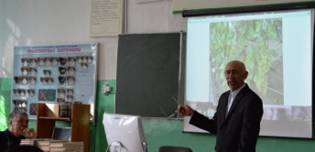
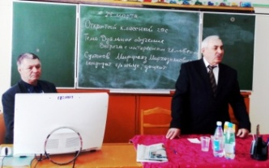
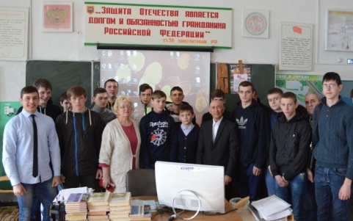
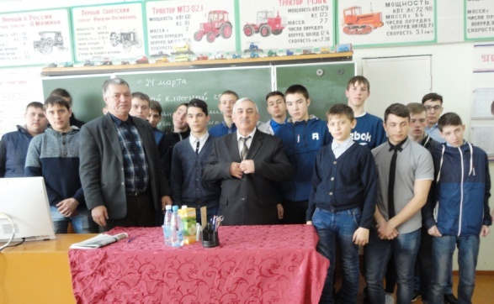
Быть земледельцем – высокая честь!
Встреча с интересным человеком
Встречи с интересными людьми прошли недавно в нашем колледже. В рамках проведения
месячника ПЦК «Сельское хозяйство и транспортные средства» 14 и 24 марта
в группе ТМ-202 проведены открытые классные часы на тему
"Встреча с интересным человеком».
14 марта гостем колледжа стал кандидат сельскохозяйственных наук, доцент, заслуженный работник сельского хозяйства, садовод – любитель Франс Хасанович Халилов.
Франс Хасанович родился в Азнакаевском районе, но с 1970 года проживает в селе Зеленая Роща. После окончания Московской сельскохозяйственной академии имени К.А. Тимирязева по распределению он приехал на Бугульминское опытное поле Татарстанского НИИ сельского хозяйства, расположенное в ОПХ «Семеновод». В течение 27 лет испытывал здесь различные зерновые культуры, и результатами этих испытаний пользовались хлеборобы не только Татарстана, но и Оренбуржья, Башкирии.
В 90 –годы читает лекции по сельскохозяйственным культурам, в муниципальном университете в городе Альметьевск. Проработав там четыре года, ушёл на пенсию с почётным званием заслуженного работника сельского хозяйства Республики Татарстан.
На пенсии Франс Хасанович полностью отдался любимому делу – садоводству. Кроме работы в саду, Франс Хасанович пишет статьи в садоводческие журналы и газеты, автор 9 книг по садоводству, сотрудничает с Московским издательством, часто печатается в местных газетах. Об учёном агрономе Франсе Халилове в нашем городе знают многие. Это незаурядный, инициативный человек. На встрече с присутствующими Франс Халилович поделился своим многолетним опытом выращивания таких культур, как виноград, малина, смородина, айва.
В конце мероприятия гость ответил на многочисленные вопросы, пожелал студентам успешной учебы, быть активными и целеустремленными. После чего слушатели поблагодарили Франса Хасановича за содержательную беседу и сфотографировались на память.
24 марта состоялось знакомство с кандидатом сельскохозяйственных наук, доцентом,
выпускником Московской сельскохозяйственной академии имени К.А.Тимирязева
Мирфаязом Мирхазияновичем Султановым.
В начале беседы Мирфаяз Мирхазиянович остановился на теме:
«Дуальная система образования»; здесь он рассказал о необходимости совмещать в учебном
процессе как теоретическую, так и практическую подготовку.
Одновременно с учебой учащиеся должны осваивать избранную профессию непосредственно
на производстве, то есть учится сразу в двух местах: 1-2 дня в неделю в колледже, остальное время — в подсобном
хозяйстве.
Мирфаяз Мирхазиянович после окончания сельскохозяйственной академии несколько лет занимался научной деятельностью, затем приехал в Бугульму, где долгие годы был главным агрономом Госплемптицезавода «Птицевод».
В 90-е годы назначен проректором университета Бугульминского филиала «Института экономики, управления и права», заведовал кафедрой в муниципальном университете в городе Альметьевск.
Мирфаяз Мирхазиянович рассказал об особенности труда агронома, о своем жизненном опыте, дал много полезных жизненных советов студентам, начинающим обучение в колледже. Мирфаяз Мирхазиянович познакомил присутствующих с темой биоэкологического земледелия, рассказал, что, агроном должен знать технологию сельскохозяйственного производства, основы земельного законодательства, а также методы возделывания полевых, садовых и огородных культур. Всё это необходимо специалисту для получения высококачественного урожая. Работа агронома это непрекращающийся труд, который зависит от погодных условий. С ранней весны специалист проводит работы по подготовке пашни к посадке саженцев или посеву семян; отслеживает поступление биологического или химического удобрения. Результат успешно проведённой работы агронома будет виден осенью.
Мирфаяз Мирхазиянович сейчас на заслуженном отдыхе. Проживает в Бугульме, но больше времени проводит в деревне Сапеево, Азнакаевского района. В этом селе он родился, закончил 10 классов, пошел служить в ряды Советской Армии. Сегодня Мирфаяз Мирхазиянович ведет исследовательскую работу, пишет книгу об истории своего села, изучает свою родословную.
Франс Хасанович Халилов и Мирфаяз Мирхазиянович Султанов интересные собеседники, необыкновенные, замечательные люди. Мы очень благодарны преподавателю Райхану Мустафиновичу Шамсутдинову, который их пригласил к нам в колледж, и организовал эти интересные встречи.
2

Slide 3
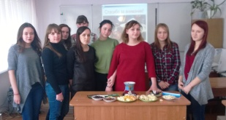
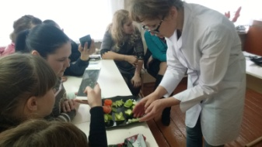
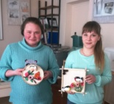
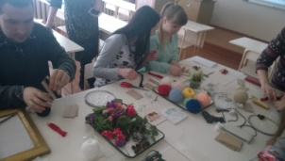
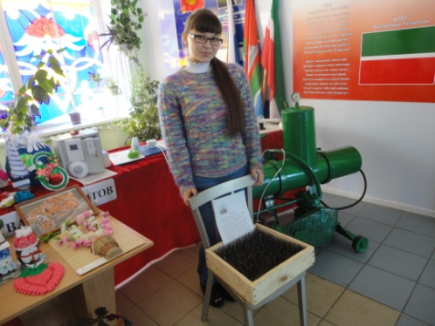
Кружковая работа
Творим. Выдумываем. Пробуем.
Кружковая работа - это деятельность студентов, форма внеурочной работы и
внеклассной работы. Задачи кружковой работы: углублять знания студентов,
развивать способности, удовлетворять их творческие интересы и склонности,
приобщать к общественно полезному труду, организовывать досуг и отдых.
В колледже созданы разнообразные кружки: предметные, технические, художественно-
эстетические, спортивные. Кружками руководят творческие, любящие свое дело преподаватели.
Успех кружковой работы - заинтересованность студентов в занятиях, которые в значительной мере зависят от личных качеств и профессиональной квалификации руководителя кружка. Студентов привлекает возможность проявить в кружковой работе самостоятельность, инициативу. Кружковая работа осуществляется в разнообразных занимательных формах: элементы игры, развлекательные состязания, научно-исследовательская и экспериментальная работа. Практические занятия чередуются с теоретическими и могут проводиться в виде бесед, лекций, рефератов, докладов, экскурсий. Результатом участия в кружковой работе каждого студента является уровень его развития, мастерства, полученные знания и умения, опыт общения со сверстниками и взрослыми в творческой атмосфере общего дела. Итоги кружковой работы часто воплощаются в конкретные дела: выставки, в организацию вечеров, диспутов, конкурсов, олимпиад, соревнований, фестивалей, концертов коллективов художественной самодеятельности.
Преподаватели предметно цикловой комиссии по профилю «Экономика и бухгалтерский учет», «Технология продукции общественного питания» активно принимают участие в организации работы кружков колледжа. Так в рамках месяца ПЦК (27.02.2017 г. – 31.03.2017 г.) были проведены открытые кружковые занятия по различным направлениям и тематикам: 10.03.2017 г. преподаватель Хозикова Е.В. провела кружковую работу по теме «Изготовление птиц из подручного материала». Екатерина Витальевна, являясь по натуре творческим человеком, с большим удовольствием делится своим богатым опытом со студентами. Она учит их как из, казалось бы, ненужных, отработавших свой век вещей изготовить новые, вполне креативные изделия, которые могут украсить любой интерьер.
Так же при проведении кружковых работ преподаватели применяют мастер-классы, где делятся со студентами своими практическими навыками и умениями. 21.03.2017 года преподаватели Галеева Альбина Лаисовна и Хозикова Екатерина Витальевна провели объединенный мастер – класс для студентов курса.
Галеева Альбина Лаисовна показала технику карвинга овощей. Рассказала студентам как можно из обычных, традиционных овощей выполнять красивые украшения блюда, стола. Она показала элементы вырезания цветов из картофеля, моркови, огурцов, помидор.
Хозикова Екатерина Витальевна познакомила студентов с современным направлением применения молекулярной кухни - приготовление изделия «Спонж-кейк» (бисквитный мох для декора).
Сабирова Лилия Айдаровна познакомила студентов с модным в Европе направлением применения шоколада «фондю».
Студенты с удовольствием приняли участие в мероприятиях, получили для себя много новой и интересной информации.
Электротехнический кружок
С октября 2016 года в нашем колледже начал работу электротехнический кружок. В него записались студенты: группы МСХТ – 207 Альберт Юсупов и Алмаз Булатов, группы МТО-109 Эдуард Краснов, группы ТМ- 103 Тетиков Илья и Александр Сендюков, и студентка группы ТТ-104 Ляйсан Мусина. За это время ребята проявили смекалку и фантазию. Они изготовили свои творческие работы на суд зрителей. Ляйсан Мусина сделала с братом стул «Йога» и научно обосновала, что сидеть на нем совершенно безопасно. Ребята 1-2 курсов нашли в интернете несложные электронные схемы и попытались их изготовить. Краснов Эдуард под руководством руководителя кружка представил стенд, демонстрирующий работу освещения длинного коридора. Руководителем кружка является преподаватель физики Мартьянов В.П.
3

Slide 4
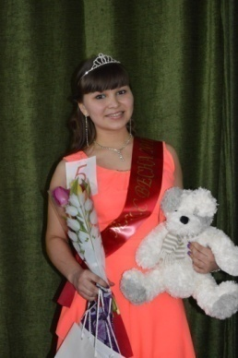
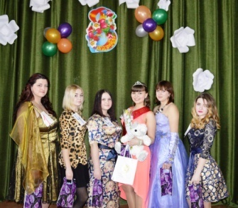
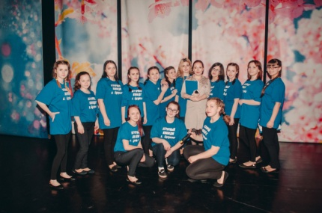
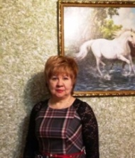

Мисс весна - 2017
КОНКУРС
7 марта в колледже прошел конкурс «Мисс весна -2017»,
в котором приняли участие 6 студенток – Михайлова Любовь, Долотова Елена, Иванова Анастасия, Камалетдинова Регина, Мусина Ляйсан, Лебедева Любовь.
Конкурс состоял из 3 этапов - «Визитная карточка», «Хозяюшка 21 века», «Мои таланты».
«Визитная карточка» является традиционным этапом конкурса «Мисс весна – 2017». Конкурсантки должны были раскрыть свой богатый внутренний мир, показать свои лучшие качества.
В следующем задании под названием «Хозяюшка 21 века», девушки творчески презентовали приготовленные блюда: пироги, торты, коктейль.
Финальное задание - «Мои таланты» - это самый креативный и творческий этап. Участницы танцевали, пели, читали стихи, старались удивить всех своими уникальными способностями.
Бурными аплодисментами конкурсанток поддерживал весь зал. За каждое задание конкурса судьями были выставлены баллы.
После долгой и напряженной борьбы обладательницей титула «Мисс весна -2017» стала студентка группы ТТ – 104 Мусина Ляйсан.
.
«Весенняя капель»
10 марта в Доме техники города Бугульма прошел зональный этап республиканского фестиваля «Весенняя капель». Он в 21-й раз собрал творческую молодежь из колледжей и техникумов Татарстана. Тема фестиваля – «Наш Мир. Моя Земля»
Наша студентка группы ТТ-208 Ионова Зарина была отмечена в номинации «Авторское слов» за исполнение стихотворения «Мой Татарстан».
Награждение победителя пройдет 7 апреля в городе Казань в культурно-развлекательном комплексе «Пирамида»
Уважаемая Роза Фаляховна!
От всей души поздравляем Вас с юбилеем! Ваша жизнь – яркий пример того,
как инициатива и трудолюбие приносят человеку успех и заслуженное уважение.
Вы работаете в колледже с 1984 года. Имеете много поощрений, награждены
почетной грамотой Министерства образования и науки Республики Татарстан,
в 2011 году вам присвоено звание «Почетный работник среднего профессионального образования Российской Федерации». Мы знаем Вас, как талантливого учителя.
Ваш профессионализм, мудрость, чуткость бесценны. Каждое достижение ваших учеников –
это Ваша заслуга!
Вы вкладываете свой опыт, знания, творчество и энергию в развитие профессионального образования. Благодарим Вас за преданность профессии и желаем успехов, оптимизма, вдохновения!
Уважаемая Роза Фаляховна! Вы родились в день весеннего равноденствия, после которого светлого времени суток становится все больше. Пусть больше света будет в Вашей жизни!
Успехов Вам в работе, здоровья, счастья и благополучия Вам и Вашим близким!
ЮБИЛЕЙ
Студенческая газета «Фордзон»
Гл. редактор Е.А. Шипилова,
ответственный за выпуск Л.Е. Пилевич
Наш адрес: 423230, РТ, г.Бугульма, ул.Ленина, 135
телефон 8 (85594) 4-66-93 факс 8 ( 85594) 4-66-93
E-Mail: pu75@yandex.ru Bak.Agrarnyy@tatar.ru
Тираж 50 экз.
4

